Slide 1
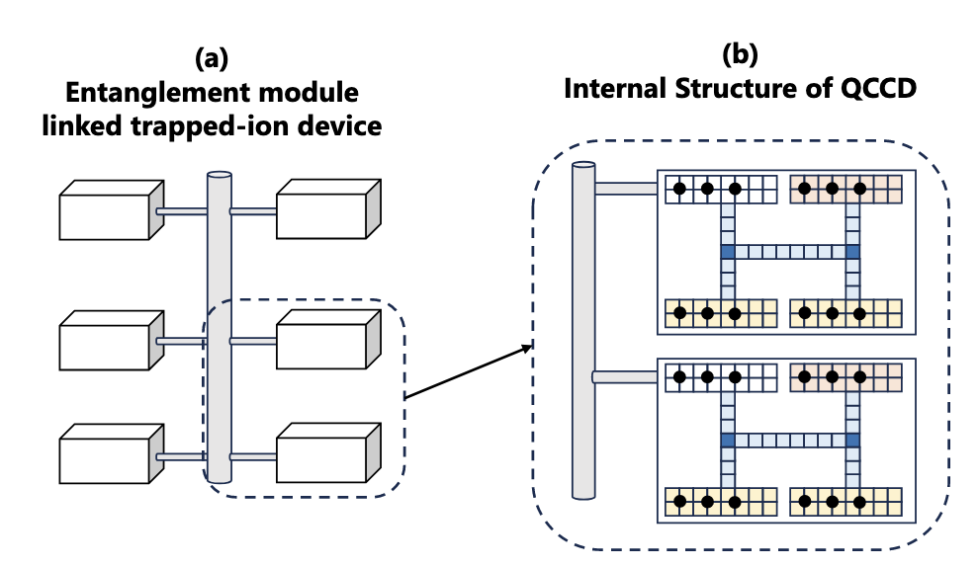
MUSS-TI: Multi-level Shuttle Scheduling for Large-Scale Entanglement Module Linked Trapped-Ion
作者
Xian Wu¹, Chenghong Zhu¹, Jingbo Wang, Xin Wang
机构
¹Hong Kong University of Science and Technology
发表
MICRO'25
引言
  量子计算中，离子阱计算和离子阱体系下QCCD设备的发展潜力大
  QCCD设备上量子程序的高效运行需要量子编译将量子线路转换成能够在硬件上高效运行的格式
  这篇文章将所处理的硬件称作EML(Entanglement Module Linked)-QCCD
解决方案
  这项工作提出了一种可扩展的编译器, MUSS-TI用于
  处理大规模离子阱架构，其目标在于，减少EML-
  QCCD设备上的执行开销
  由于在设备上，量子线路的执行开销大部分来源于
  离子的移动，所以主要通过调度优化移动开销

Slide 2
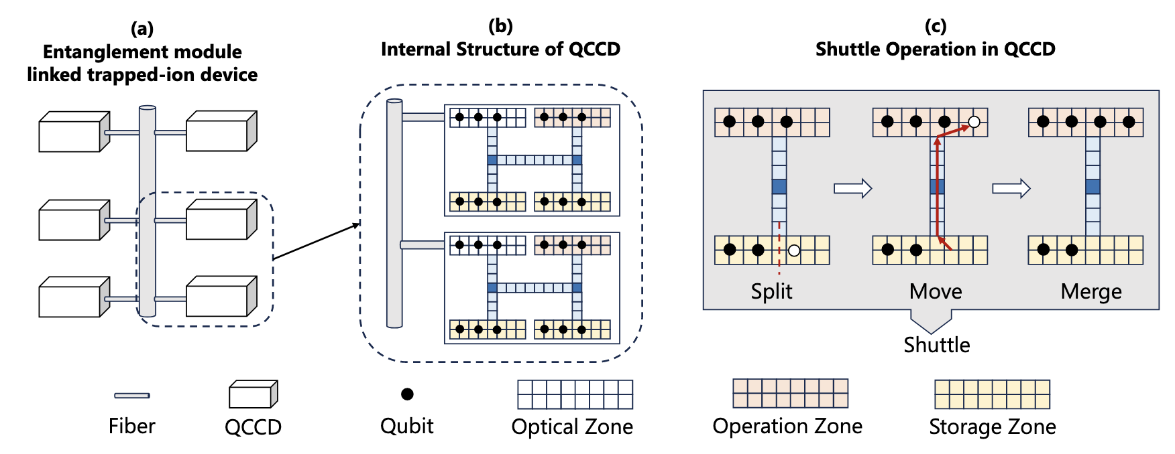
背景
背景
  QCCD设备的潜力 – 分布式大规模离子阱计算技术TITAN^{[1]}展示了离子阱的强大潜力
  EML-QCCD
    EML-QCCD与传统QCCD架构的不同之处在于它为不同的阱赋予了不同功能，红色区域为量子门操作的执行区；白色区域为光学区域，能够与来自不同QCCD的光学区的量子比特进行作用；黄色区域作为存储区；
    在这种架构中，仅有红色和白
    色的区域需要集成光学波导，
    与传统QCCD架构相比，这能
    够显著减少所需的光纤

Slide 3
背景
背景
  EML-QCCD提供了以下关键优势
    首先，光纤连接使得能够在两个不同的QCCD器件上执行双量子比特门操作，这区别于传统的QCCD，并减少了移动操作的次数;
    其次，对QCCD内部的离子阱进行了更精细的分类
    第三，这种设备启发开发了一种新型算法，该算法融合了经典计算机系统中的多级缓存调度概念
    此外，这种方法避免了过度增大
    QCCD栅格的需要，否则会导致性能
    下降。例如，较大的陷阱容量会导致
    门保真度降低

Slide 4
动机
  传统QCCD的硬件限制
  移动调度的编译器限制
    传统QCCD设备允许双量子门作用在任意区域，无需考虑EML-QCCD中的不同区域
    这会导致线路保真度降低

Slide 5
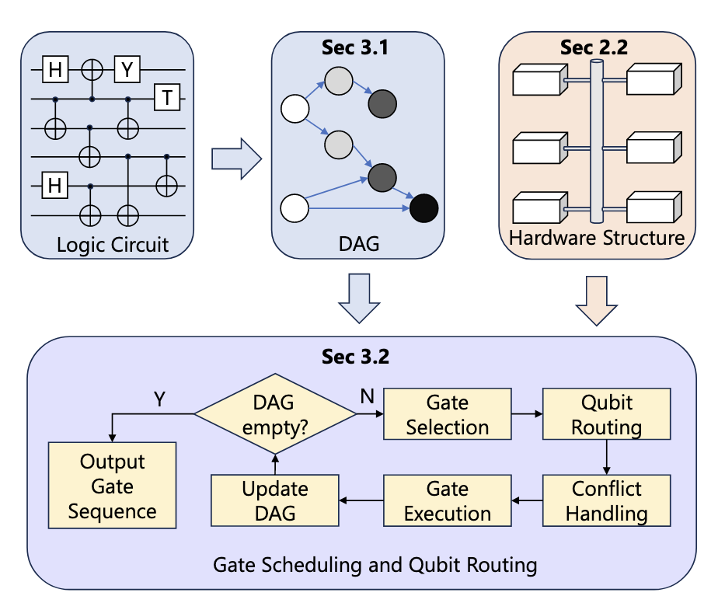
MUSS-TI流水线
编译策略的设计
  参考了内存调度算法去设计高效管理资源和操作的策略
    量子比特➔任务，存储区➔外部存储(Level 0)，操作区➔内部存储(Level 1)，光学区➔CPU(Level 2)
依赖图
  量子线路的DAG表示形式
MUSS-TI框架
  Gate Selection: 从DAG的边界中的多个可执
  行的量子门选取一个。好的调度顺序有利于
  降低整体执行开销
  Qubit Routing: 调度所选量子门作用的量子
  比特并移动到合适的位置
  Conflict Handling: 这一过程处于所选区域
  已经占满的情况
MUSS-TI的整体工作流程

Slide 6

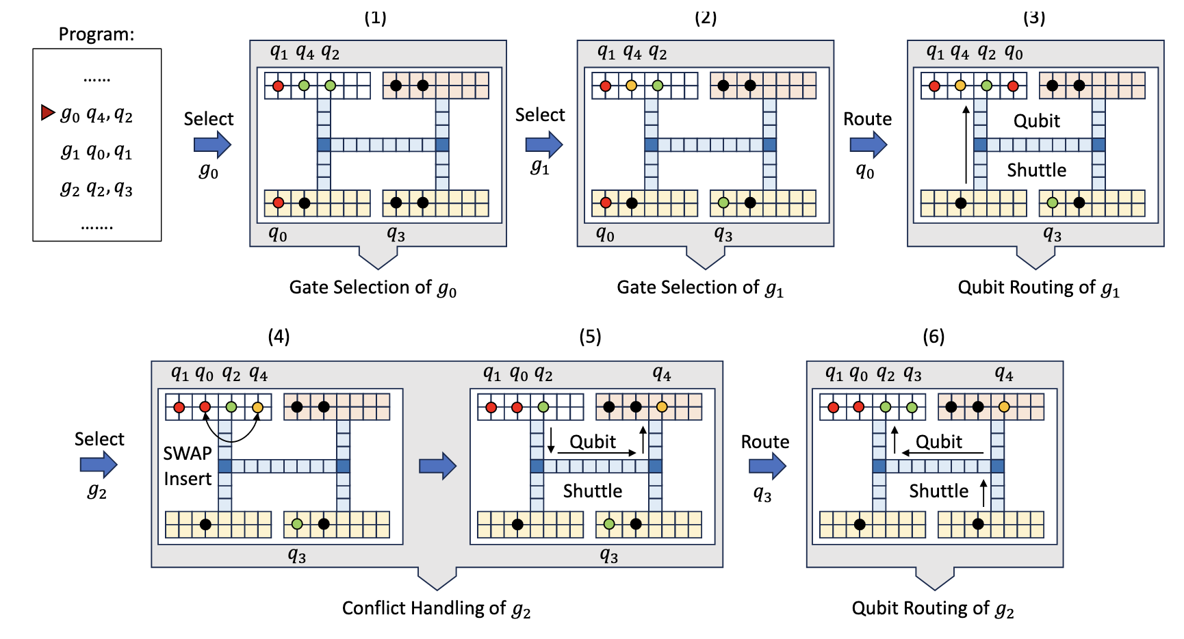
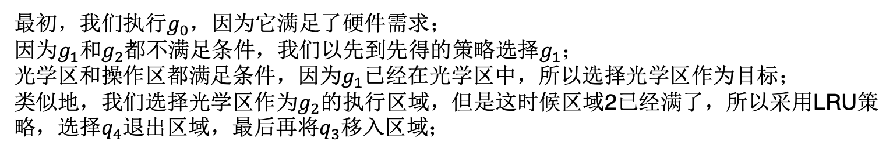
MUSS-TI流水线
Level 2
Level 1
最初，我们执行$g_{0}$，因为它满足了硬件需求；
因为$g_{1}$和$g_{2}$都不满足条件，我们以先到先得的策略选择$g_{1}$；
光学区和操作区都满足条件，因为$g_{1}$已经在光学区中，所以选择光学区作为目标；
类似地，我们选择光学区作为$g_{2}$的执行区域，但是这时候区域2已经满了，所以采用LRU策略，选择$q_{4}$退出区域，最后再将$q_{3}$移入区域；

Slide 7
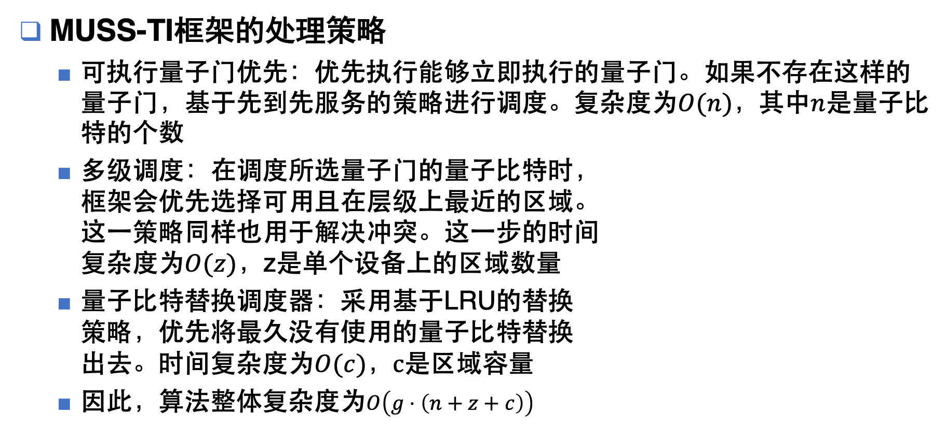
MUSS-TI流水线
MUSS-TI框架的处理策略
  可执行量子门优先：优先执行能够立即执行的量子门。如果不存在这样的量子门，基于先到先服务的策略进行调度。复杂度为$O(n)$，其中$n$是量子比特的个数
  多级调度：在调度所选量子门的量子比特时，
  框架会优先选择可用且在层级上最近的区域。
  这一策略同样也用于解决冲突。这一步的时间
  复杂度为$O(z)$，z是单个设备上的区域数量
  量子比特替换调度器：采用基于LRU的替换
  策略，优先将最久没有使用的量子比特替换
  出去。时间复杂度为$O(c)$，$c$是区域容量
  因此，算法整体复杂度为$O\left(g⋅\left(n+z+c\right)\right)$
MUSS-TI的整体工作流程

Slide 8
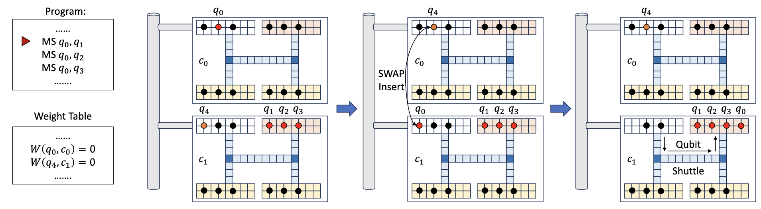
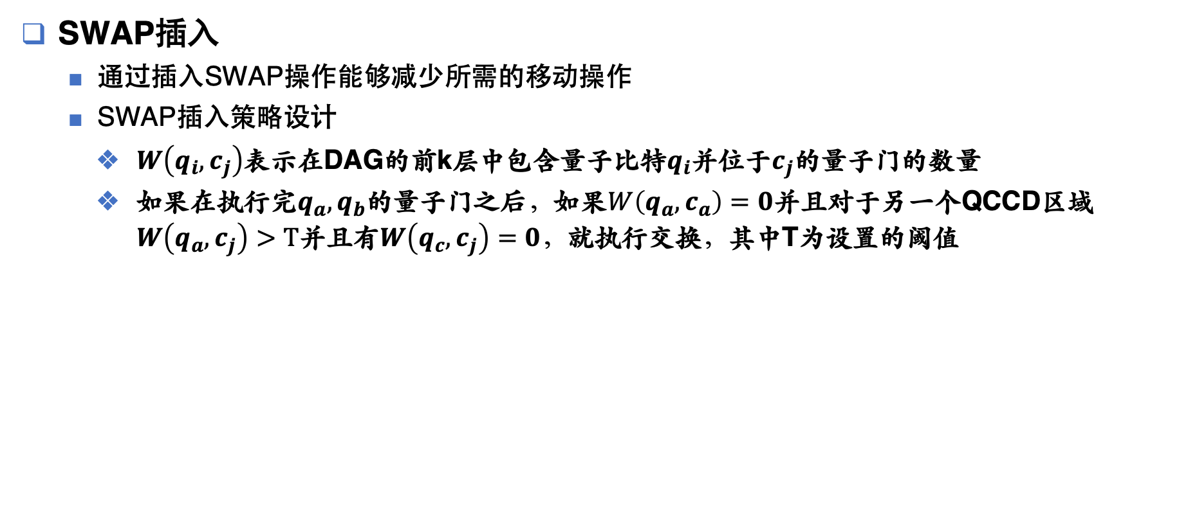
MUSS-TI流水线
SWAP插入
  通过插入SWAP操作能够减少所需的移动操作
  SWAP插入策略设计
    $W\left(q_{i},c_{j}\right)$表示在DAG的前k层中包含量子比特$q_{i}$并位于$c_{j}$的量子门的数量
    如果在执行完$q_{a},q_{b}$的量子门之后，如果$W\left(q_{a},c_{a}\right)=0$并且对于另一个QCCD区域$W\left(q_{a},c_{j}\right)>T$并且有$W\left(q_{c},c_{j}\right)=0$，就执行交换，其中T为设置的阈值

Slide 9
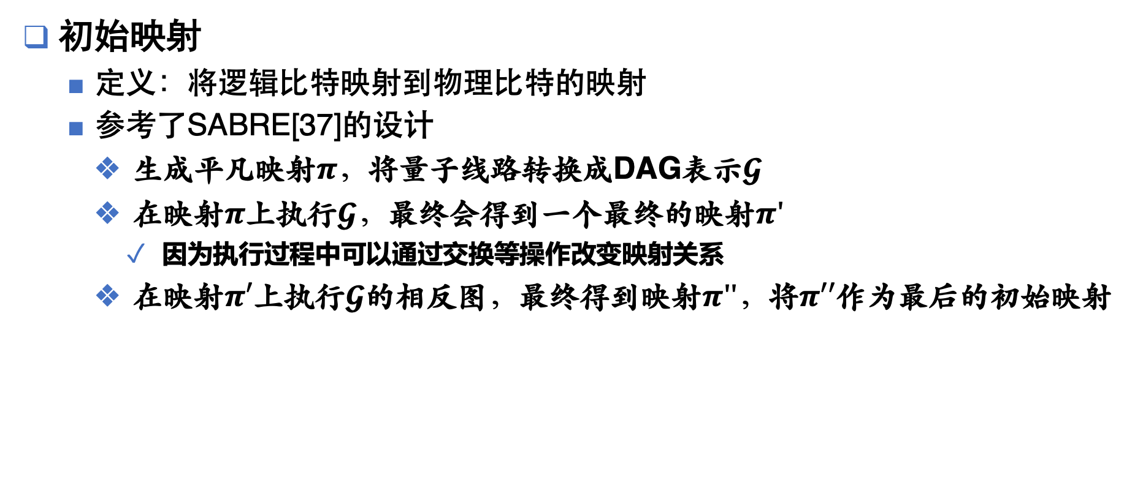
MUSS-TI流水线
初始映射
  定义：将逻辑比特映射到物理比特的映射
  参考了SABRE[37]的设计
    生成平凡映射$π$，将量子线路转换成DAG表示$𝓖$
    在映射$π$上执行$𝓖$，最终会得到一个最终的映射$π′$
      因为执行过程中可以通过交换等操作改变映射关系
    在映射$π′$上执行$𝓖$的相反图，最终得到映射$π′′$，将$π′′$作为最后的初始映射
[37] Gushu Li, Yufei Ding, and Yuan Xie. 2019. Tackling the qubit mapping problem for NISQ-era quantum devices. In Proceedings of the Twenty-Fourth International Conference on Architectural Support for Programming Languages and Operating Systems. 1001–1014.

Slide 10
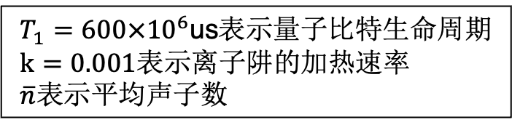
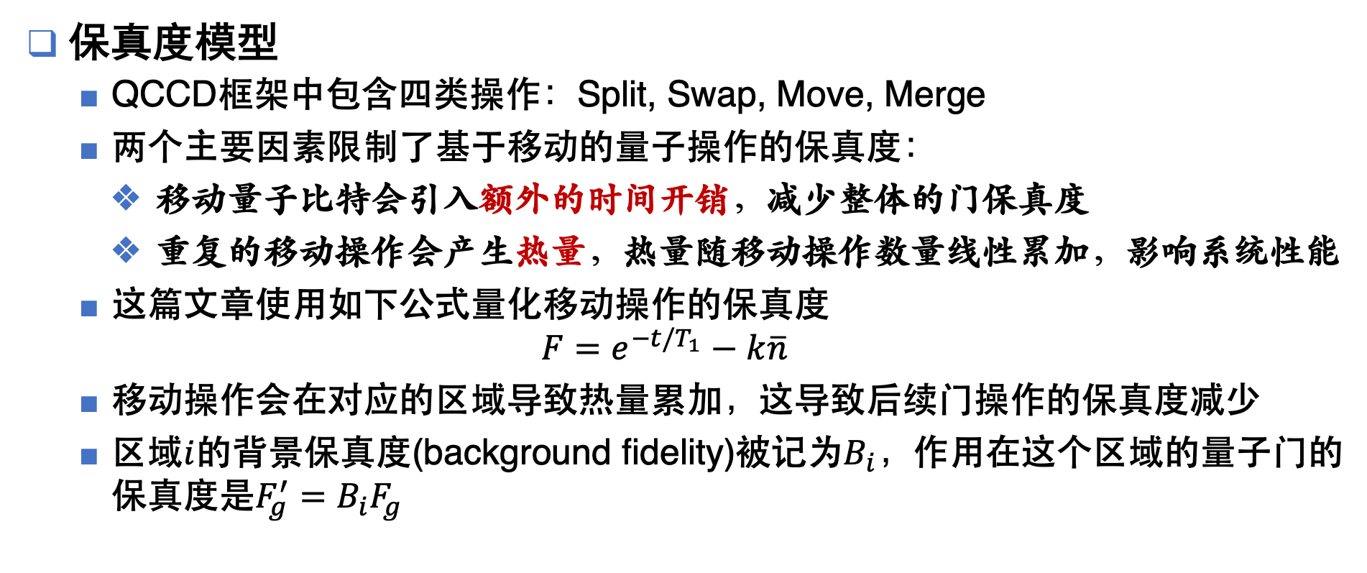
实验
$T_{1}=600×{10}^{6}$us表示量子比特生命周期
$k=0.001$表示离子阱的加热速率
$\overline{n}$表示平均声子数
保真度模型
  QCCD框架中包含四类操作：Split, Swap, Move, Merge
  两个主要因素限制了基于移动的量子操作的保真度：
    移动量子比特会引入额外的时间开销，减少整体的门保真度
    重复的移动操作会产生热量，热量随移动操作数量线性累加，影响系统性能
  这篇文章使用如下公式量化移动操作的保真度
  $$F=e^{−t/T_{1}}−k\overline{n}$$
  移动操作会在对应的区域导致热量累加，这导致后续门操作的保真度减少
  区域$i$的背景保真度(background fidelity)被记为$B_{i}$，作用在这个区域的量子门的保真度是$F_{g}^{′}=B_{i}F_{g}$

Slide 11
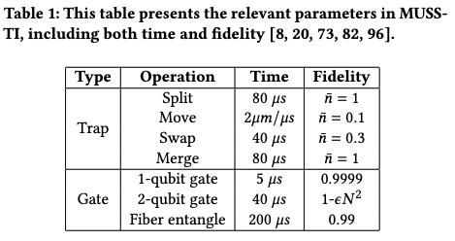
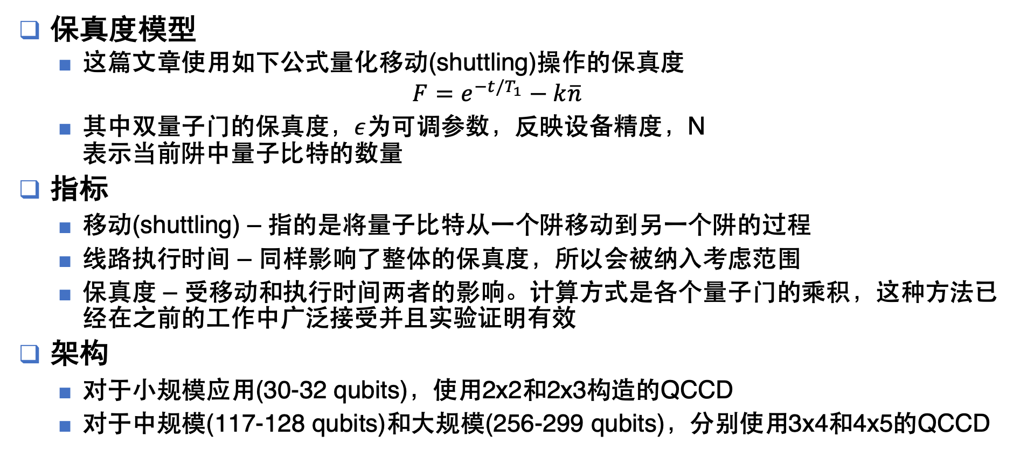
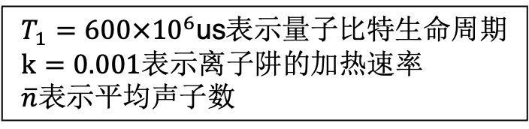
实验
$T_{1}=600×{10}^{6}$us表示量子比特生命周期
$k=0.001$表示离子阱的加热速率
$\overline{n}$表示平均声子数
保真度模型
  这篇文章使用如下公式量化移动(shuttling)操作的保真度
  $$F=e^{−t/T_{1}}−k\overline{n}$$
  其中双量子门的保真度，$ε$为可调参数，反映设备精度，N
  表示当前阱中量子比特的数量
指标
  移动(shuttling) – 指的是将量子比特从一个阱移动到另一个阱的过程
  线路执行时间 – 同样影响了整体的保真度，所以会被纳入考虑范围
  保真度 – 受移动和执行时间两者的影响。计算方式是各个量子门的乘积，这种方法已经在之前的工作中广泛接受并且实验证明有效
架构
  对于小规模应用(30-32 qubits)，使用2x2和2x3构造的QCCD
  对于中规模(117-128 qubits)和大规模(256-299 qubits)，分别使用3x4和4x5的QCCD

Slide 12
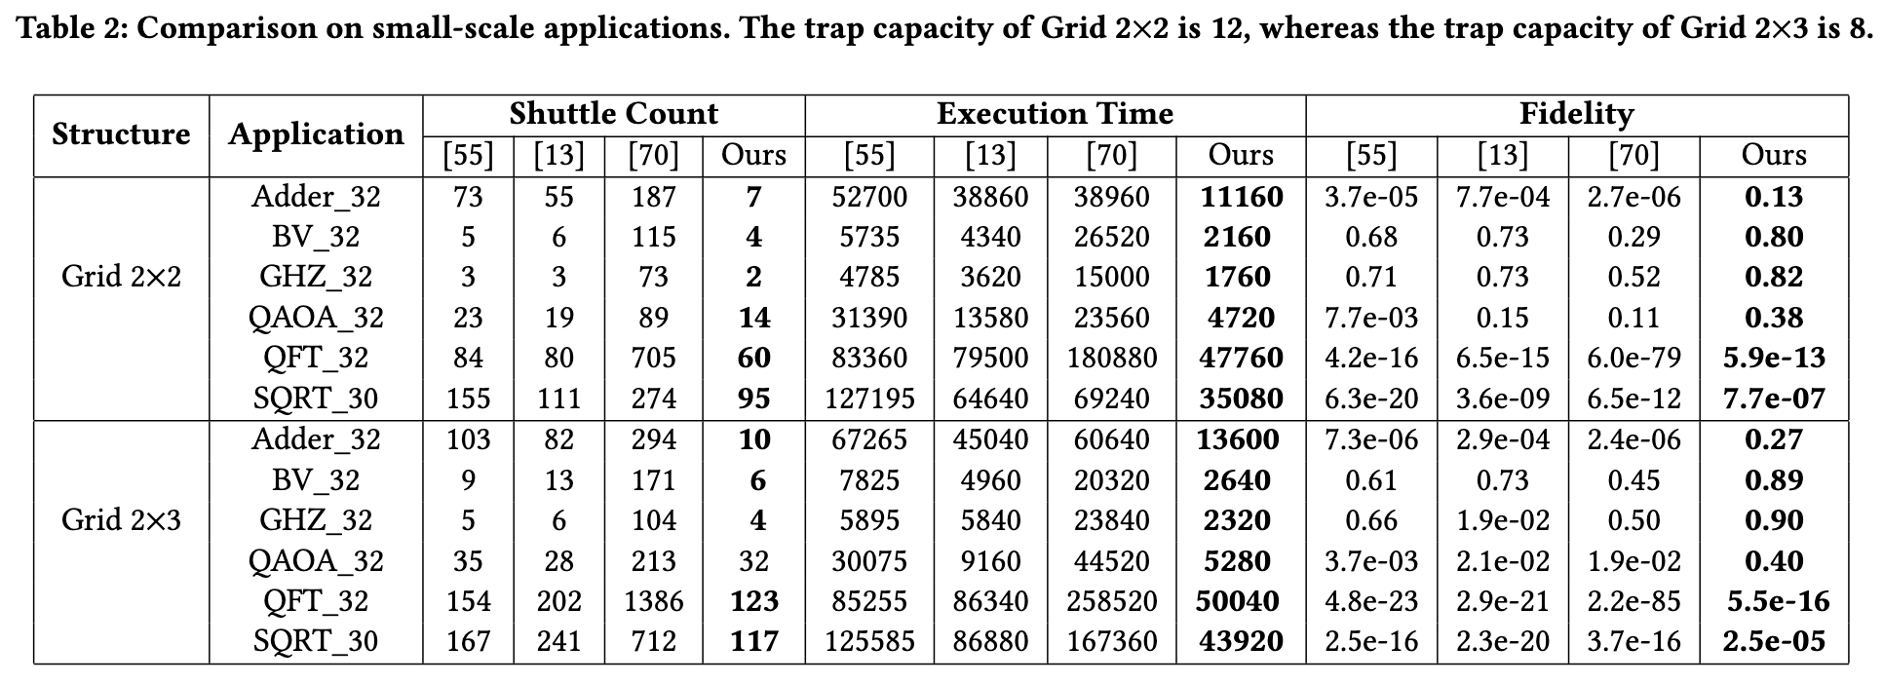
实验
小规模应用分析
  MUSS-TI在移动操作2x2网格上显示了77.6%的提升和2x3网格上79.45%
  其原因在于LRU策略和双向映射(SABRE)的使用
[55] Prakash Murali, Dripto M Debroy, Kenneth R Brown, and Margaret Martonosi. 2020. Architecting noisy intermediate-scale trapped ion quantum computers. In 2020 ACM/IEEE 47th Annual International Symposium on Computer Architecture (ISCA). IEEE, 529–542.
[13] Weining Dai, Kevin A Brown, and Thomas G Robertazzi. 2024. Advanced Shuttle Strategies for Parallel QCCD Architectures. IEEE Transactions on Quantum Engineering (2024).
[70] Daniel Schoenberger, Stefan Hillmich, Matthias Brandl, and Robert Wille. 2024. Shuttling for scalable trapped-ion quantum computers. IEEE Transactions on Computer-Aided Design of Integrated Circuits and Systems (2024).

Slide 13
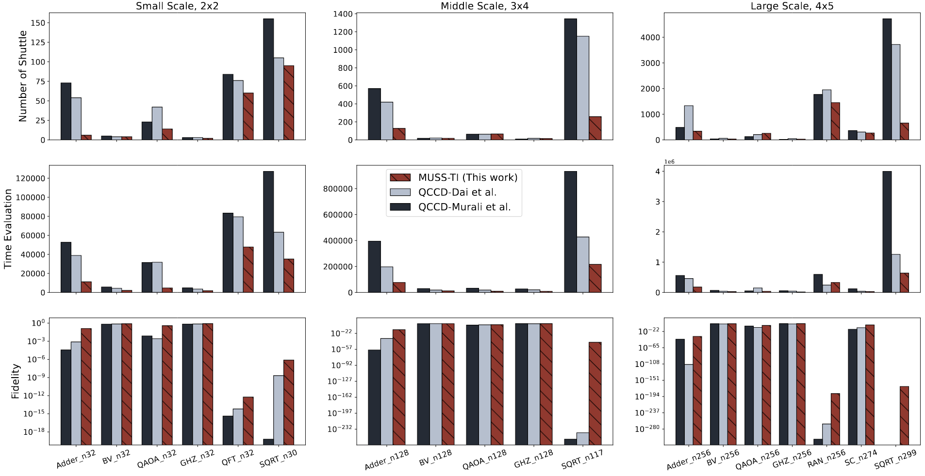
实验
架构比较
  对于小规模,中规模,大规模应用，移动操作分别平均减少了41.74%,73.38%,59.82%，执行时间分别减少了58.9%, 64.3%, 60.3%
  展示了MUSS-TI的可扩展性

Slide 14
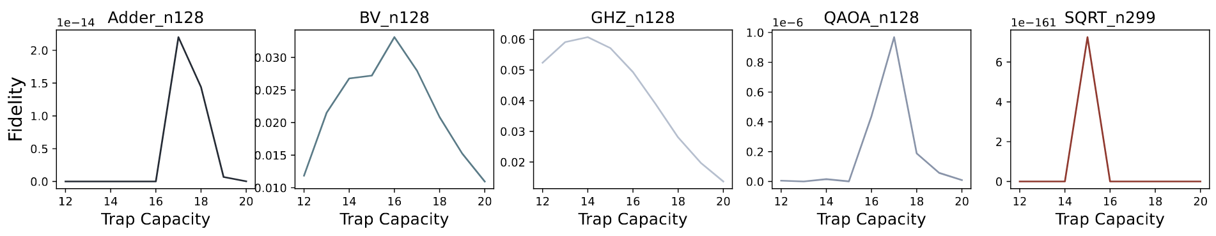
实验
阱容量分析
  所选的测试程序为5个中等规模的量子程序
  可以看到都存在保真度峰值
    小的阱容量增加移动的开销
    大的阱容量降低了双量子门的保真度

Slide 15
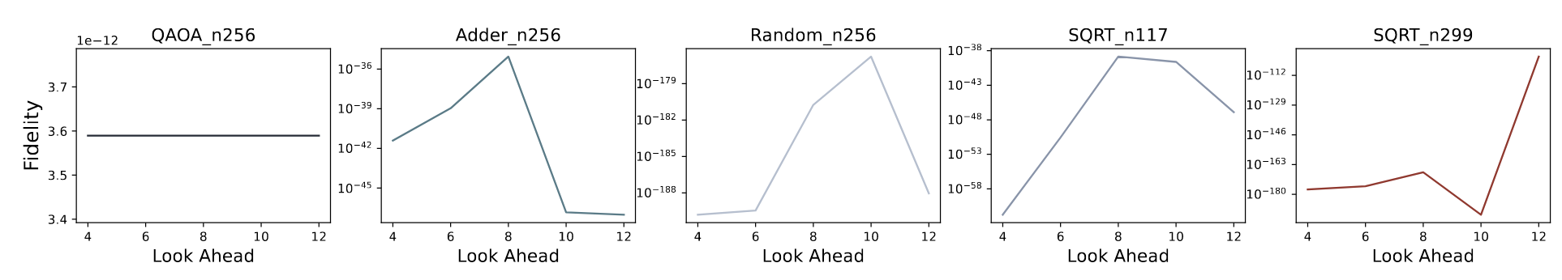
实验
向前看分析
  具有更多通讯量的应用能够从更大的k值获益
  最近邻策略的QAOA不受影响

Slide 16
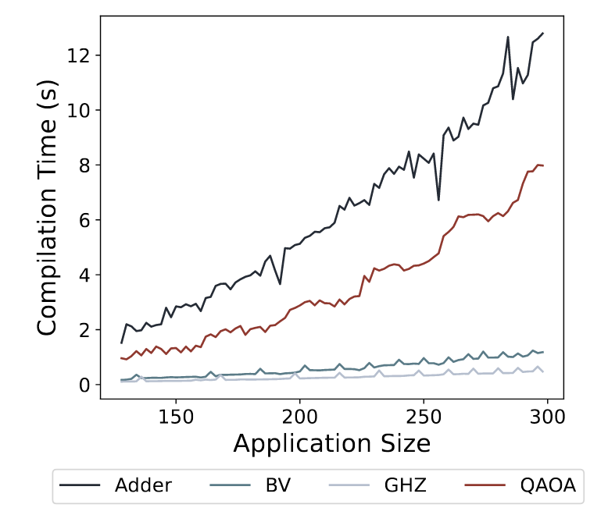
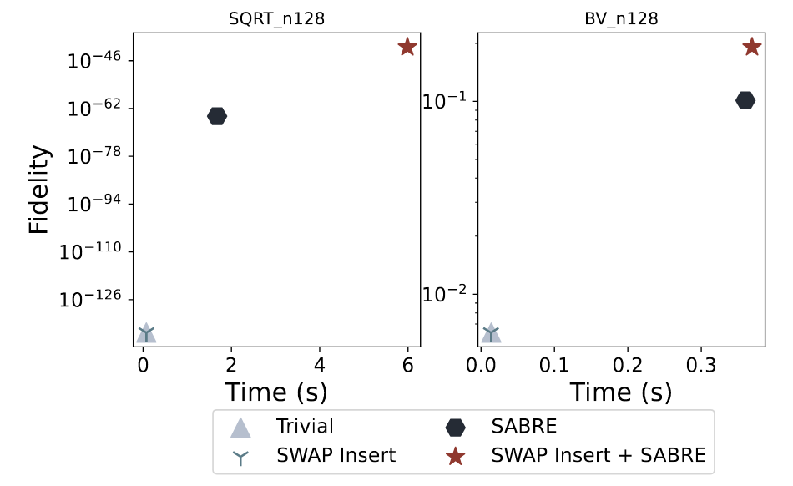
实验
扩展性分析
编译时间和保真度权衡

Slide 17
总结
  文章的编译策略是基于多级调度的思路，设计上比较简单，但是实验分析比较充实
  文章采用的物理模型介绍的比较少，有点像是理论模型，并且没有在真机上进行实验

Slide 18
Q & A

